Slide 1
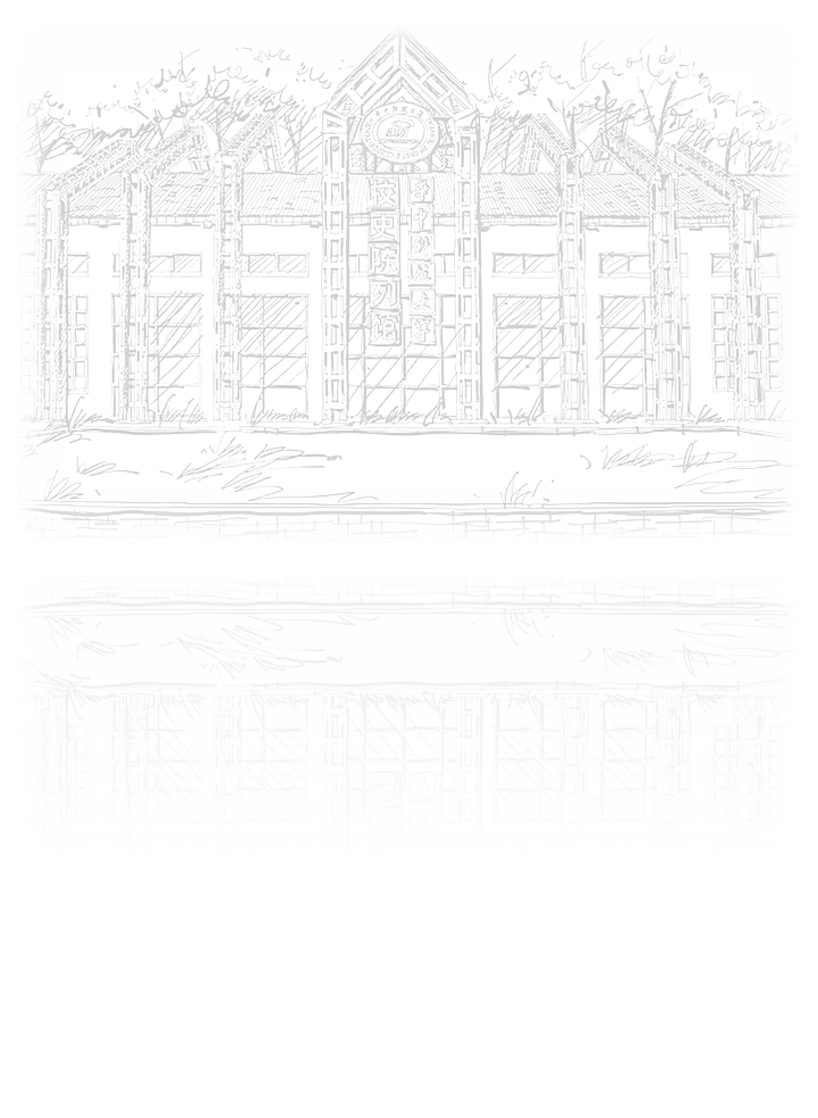
2022年9月20日
组原课设成果演示
团队:冒险家协会
成员:徐瑞达、刘鉴之
选题:基于Logisim的数独游戏

Slide 2
CONTENTS
1
2
3
4
项目概述
分工与实现
问题与解决
项目演示

Slide 3

1
项目介绍

Slide 4
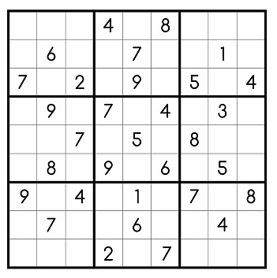
项目介绍
项目简介
以Risc-V CPU为基础，结合LCD Video组件，实现数独游戏，其中包含数独游戏的显示与填写功能。
游戏规则
本项目采用九宫格数独，玩家需要使用数字1-9填写数独，使得每一行、每一列、每个宫格内的数字不重复

Slide 5
2
分工与实现

Slide 6


任务分工
徐瑞达
刘鉴之
负责完成主要电路部分，包括数独格局存储及相关逻辑
负责录制Logisim演示视频
负责完成PPT制作
负责编写有关数独的C语言代码并汇编为Risc-V代码
负责修改Risc-V CPU使其支持上述代码所需要的指令
负责编写代码以自动生成数字字库文件、数据存储器文件
负责录制成果汇报视频

Slide 7
实现流程
确定选题
编写主要代码
数字字库
联调测试
根据往届团队作品确定选题为数独游戏
选择随机选择已有数独的方案
记录数字点阵序列，实现在LCD输出显示
多次进行游戏，测试游戏功能的正确性
1
2
3
4
5
6
7
数独产生方案
寄存器组
主要逻辑
评估产生数独方案的可行性与实现难度
使用寄存器组存储数独初盘、终盘
填写数字、绘制数字、判断正确等逻辑

Slide 8
版本历史
提交时间 | 提交者 | 提交内容
2022-09-17 00:07 | 徐瑞达 | First Commit
2022-09-17 15:49 | 刘鉴之 | 完成选择数独代码部分
2022-09-17 18:06 | 徐瑞达 | 完成数独初盘、终盘寄存器
2022-09-17 21:22 | 刘鉴之 | 完成对Risc-V CPU的修改
2022-09-17 22:00 | 徐瑞达 | 完成LCD数据源体系构建
2022-09-18 12:13 | 刘鉴之 | 完成字库文件生成代码部分
2022-09-19 00:03 | 徐瑞达 | 初步达成显示数独功能，构建当前格局寄存器
2022-09-19 23:39 | 徐瑞达 | 完成基本功能，可填写及判断是否填写正确
2022-09-20 12:22 | 徐瑞达 | 完成更加方便的坐标选择逻辑
2022-09-20 16:30 | 团队 | 联调测试，修改若干小bug，完成项目

Slide 9
3
问题与解决

Slide 10
如何产生数独
问题说明
使用传统的Las Vegas算法+挖洞法生成数独，转换为Risc-V代码运行时，由于大量递归过程，会发生堆栈溢出，不得不弃用
使用随机选取已有数独的方法时，如何产生随机数？
解决方案
如左侧代码所示，rand函数根据seed函数产生的随机数种子产生随机数，确保每次产生随机数的随机性
在Risc-V中，可以使用rdtime取time寄存器作为随机数种子，然而rdtime指令将被汇编为csrrs指令，需要访问CSR寄存器
最后决定在Logisim平台实现CPU时，当执行至csrrs指令时，将Logisim中的随机数寄存器产生的随机数送入a0寄存器作为随机数种子

Slide 11
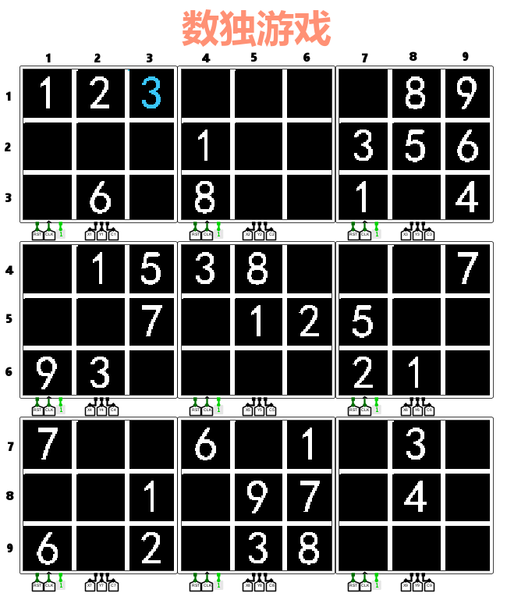
如何绘制数字
问题说明
如果使用LED数码管显示每个宫格内数字，体验性较差，且不具有挑战性
使用LCD Video显示每位数字时，如何送入点阵信息？
解决方案
如左侧图片所示，使用9个LCD Video组件分别绘制每个宫格内的数字，每个LCD Video绘制9个格子和分隔线
初盘中的数字将被绘制为白色，而用户输入的数字将被绘制为蓝色
在ROM中分别存储每个数字和分隔线的点阵信息，使用到时依次输出至对应LCD Video控件即可

Slide 12
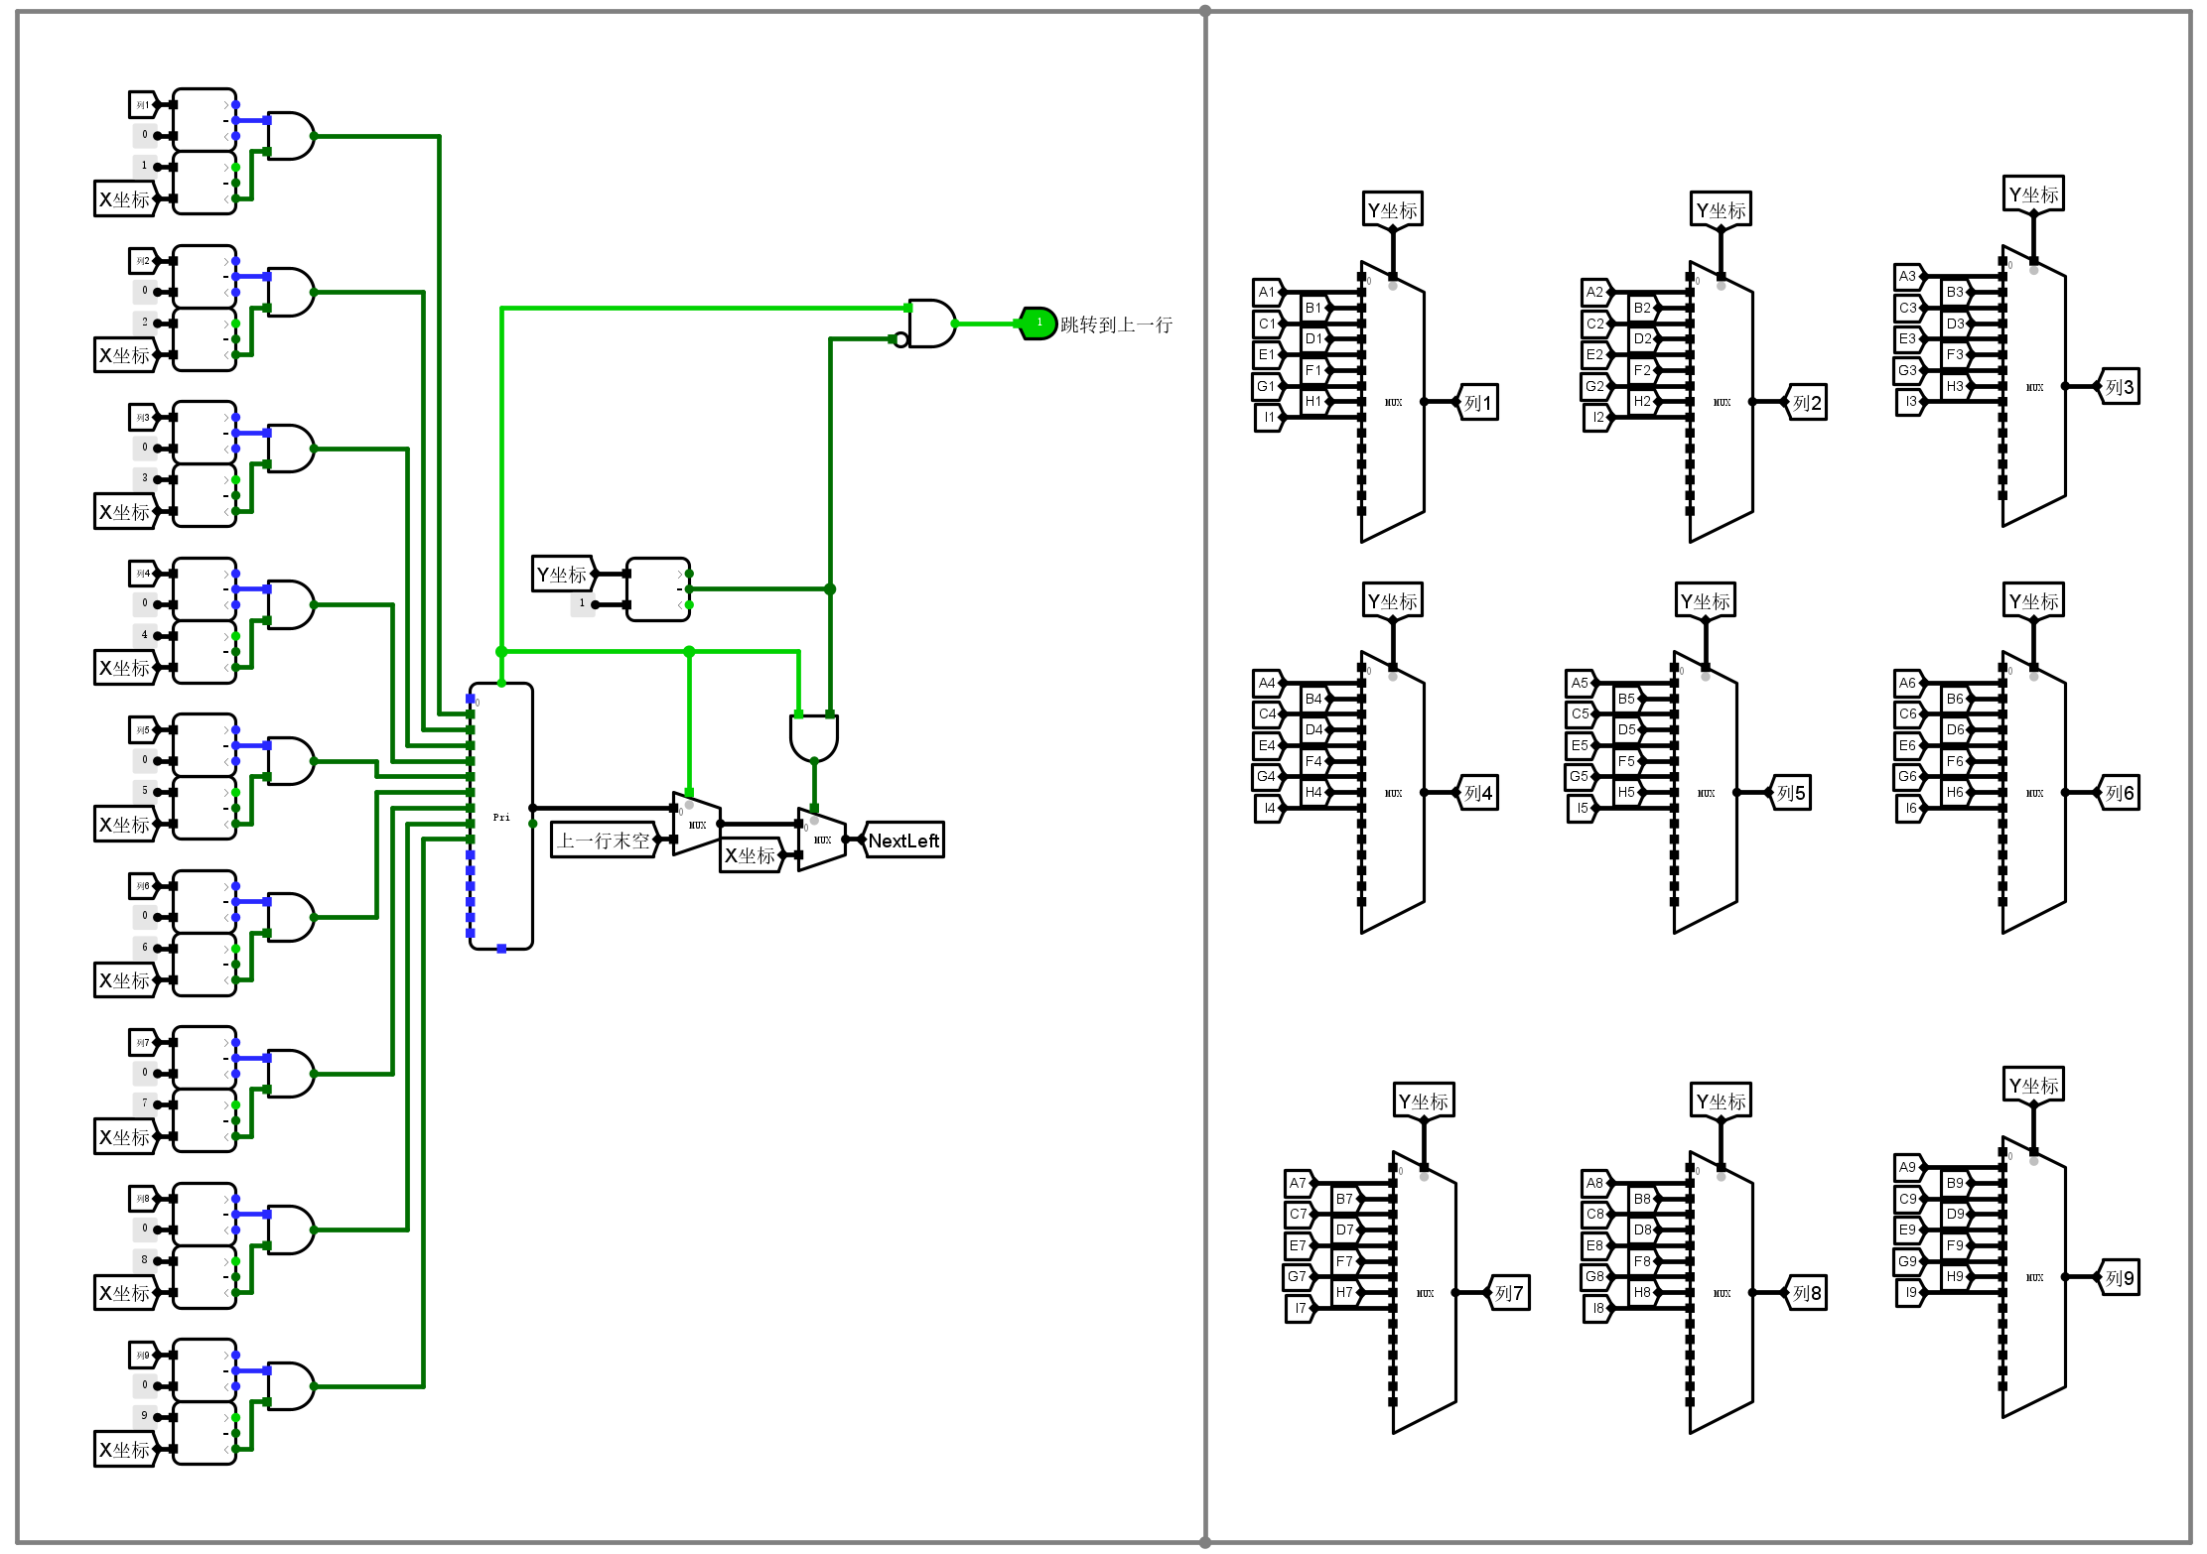
如何判别坐标
问题说明
如何在游戏初始化时，聚焦于首个空格
如何根据当前坐标，处理上下左右移动事件，聚焦于合适的空格
解决方案
左侧图片是部分坐标判别逻辑的电路实现图
以NextLeft为例，在初盘寄存器电路中，将当前X坐标与该行中所有空格的坐标进行比较，并送入优先编码器中生成符合要求空格的坐标；在其余电路中，还实现了当前坐标的左侧无其他空格时，跳转到上一行末空的功能
依照NextLeft信号的生成逻辑，可以得到NextRight、NextUp、NextDown以及首个空格坐标信号的生成逻辑

Slide 13
4
项目演示

Slide 14
游戏玩法说明
加载数据文件
等待游戏就绪
键盘输入
开始新游戏
向单周期CPU电路中的4片RAM加载数据文件
点击电路中的新游戏按钮，等待LCD绘制完成后开始游戏
输入1-9填入数字，输入0清空数字
按下RST按钮、新游戏按钮以开始新游戏
1
2
3
4
5
6
7
打开时钟
改变当前坐标
完成游戏
建议设置时钟频率为最高频率，加快数独产生速度
使用手型工具选中键盘，使用wasd按键移动坐标
填满数独并且正确后将会提示成功，蜂鸣器响起

Slide 15
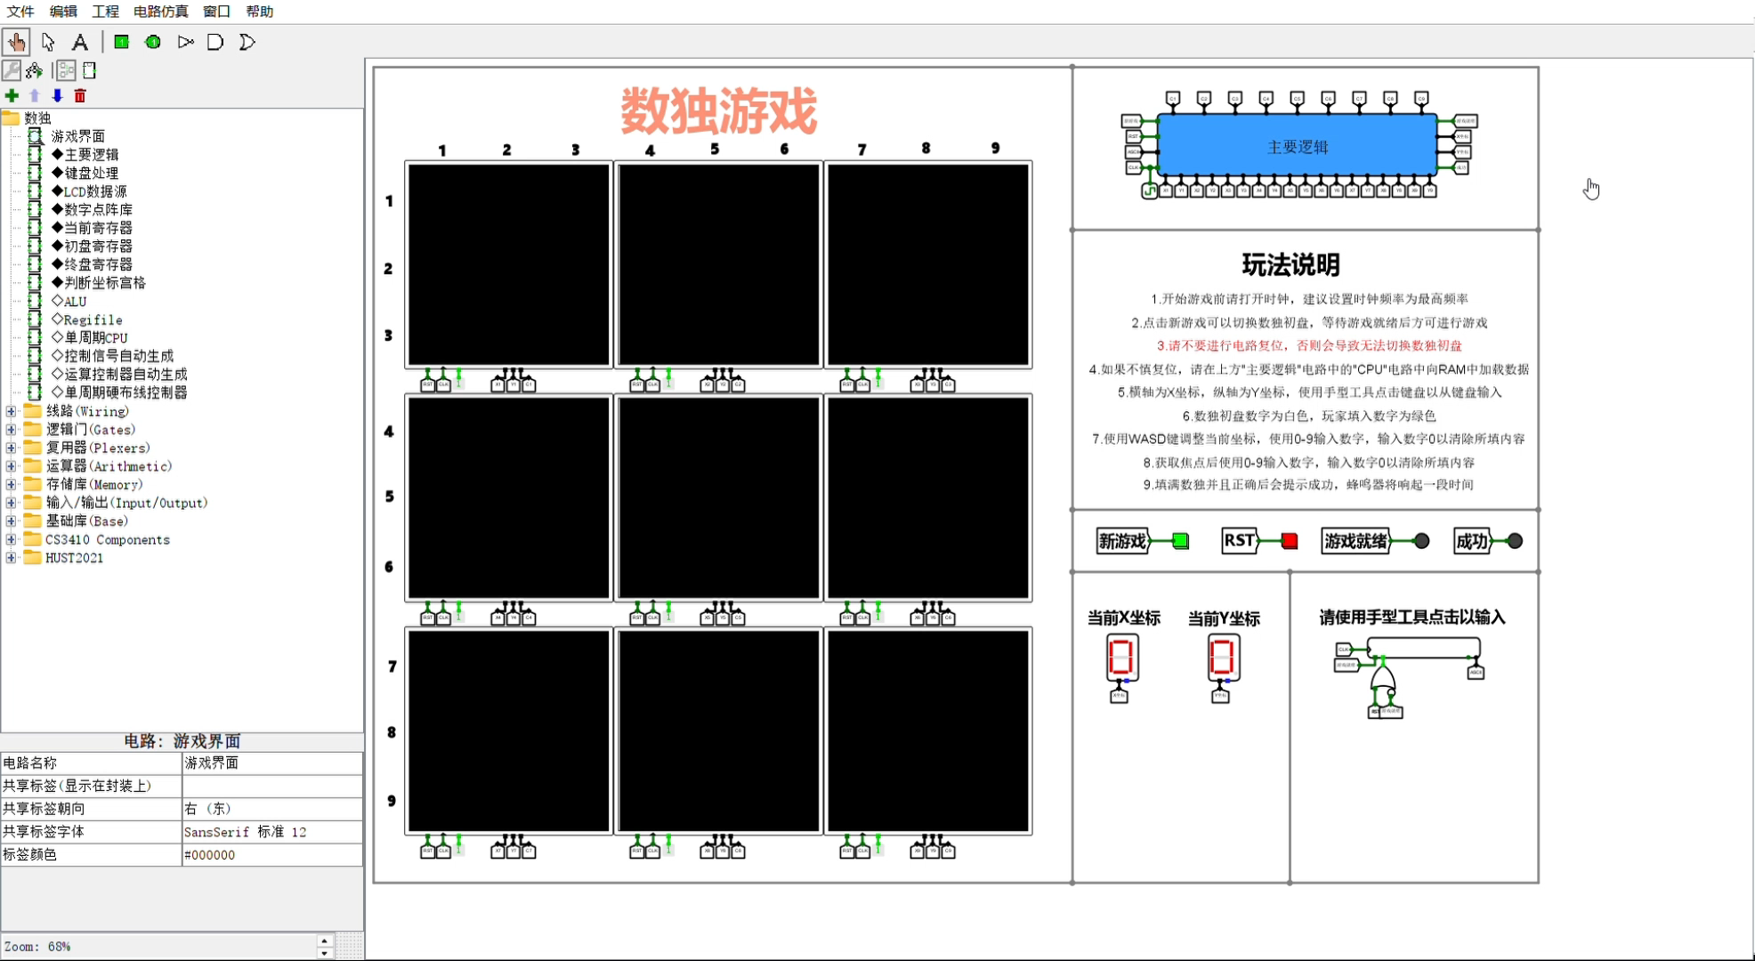
Logisim演示

Slide 16
THANKS

